Slide 1
Организация работы молодежного экологического движения «Речной дозор» на территории Новооскольского городского округа
Управление физической культуры, спорта и молодежной политики администрации Новооскольского городского округа
Главный специалист отдела по делам молодежи управления физической культуры, спорта и молодежной политики администрации Новооскольского городского округа
Таршилова Кристина Геннадьевна
г. Новый Оскол, 2020 год

Slide 2
ВВЕДЕНИЕ В ПРЕДМЕТНУЮ ОБЛАСТЬ (ОПИСАНИЕ СИТУАЦИИ «КАК ЕСТЬ»)
Идея создания молодежного экологического движения «Речной дозор» зародилась год назад, когда в Центр молодежных инициатив Новооскольского городского округа со своей инициативой пришёл председатель ТОСа по ул. Мичурина Максим Демиденко.
Он высказал озабоченность тем, что речка Беленькая, пересекающая Новый Оскол, засорена. Одному с такой проблемой не справиться, нужна помощь волонтёров.
Добровольцы не остались в стороне и провели несколько акций по очистке береговой линии в течение летнего периода. Придумалось и название такого отряда – «Речной Дозор». Художник Екатерина Алексеева нарисовала эмблему, студия «Шумные дети» сняли видеоролик.

Slide 3
ВВЕДЕНИЕ В ПРЕДМЕТНУЮ ОБЛАСТЬ (ОПИСАНИЕ СИТУАЦИИ «КАК ЕСТЬ»)
Каждое большое дело начинается с малого, поэтому мы призываем всех участвовать в экологических акциях, проектах, действуя по принципу: вырубаете леса — посадите молодняк, потребляете воду — очистите реки, бросаете мусор – уберите за собой.
Водоёмы Новооскольского городского округа замусорены по береговым линиям, особенно в местах массового пребывания отдыхающих.
Для нас важно взаимодействовать с окружающим миром, положительно влиять на экологическую обстановку, сложившуюся на реках нашего города, а также развивать коммуникативные навыки общения и взаимодействия со сверстниками, приобретать новый опыт общения с разными категориями населения.

Slide 4
Цель и результат проекта:
Цель проекта: | К ноябрю 2020 года вовлечь не менее 300 человек в молодежное экологического движение «Речной дозор» на территории Новооскольского городского округа
Способ достижения цели: | Создание молодежных экологических отрядов в каждой территориальной администрации округа, имеющих в своих границах водоемы.
Результат проекта: | К ноябрю 2020 года на территории Новооскольского городского округа создано молодежное экологическое движение «Речной дозор» с охватом не менее 300 человек
Требования к результату: | Созданы не менее 7 отрядов добровольцев в территориальных администрациях, имеющих в своих границах водоемы. Составлен план-график по очистке береговой линии Новооскольского городского округа. Проведено 4 профилактических акций с распространением листовок и буклетов. Проведены экологические акции по очистке прибрежных территорий рек Новооскольского городского округа в количестве не менее 8. Проведена акция по уборке береговой линии «Чистый берег».
Пользователи результата проекта: | Молодёжь, территориальные общественные самоуправления и жители Новооскольского городского округа.

Slide 5
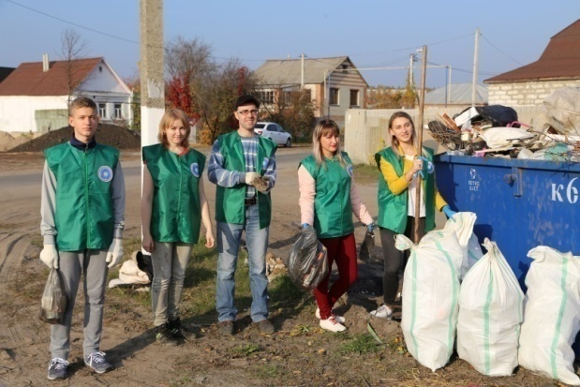
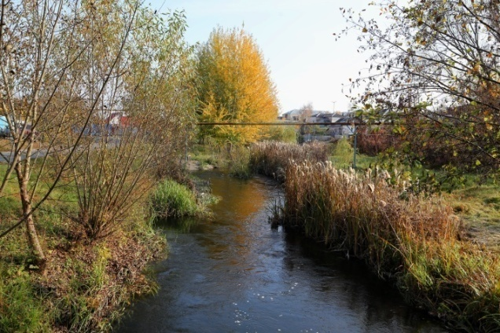
ВВЕДЕНИЕ В ПРЕДМЕТНУЮ ОБЛАСТЬ (ОПИСАНИЕ СИТУАЦИИ «КАК БУДЕТ»)
Волонтёры в территориальных администрациях
Волонтёры ЦМИ
Волонтёры колледжа
Школьные волонтёрские отряды
ТОСы
Чистые реки, повышение экологической культуры населения

Slide 6
ОСНОВНЫЕ БЛОКИ РАБОТ ПРОЕКТА
№ | Наименование | Начало | Окончание | 2020
 |  |  |  | 05 | 06 | 07 | 08 | 09 | 10 | 11
1 | Подготовительный этап | 27.05.20 | 05.07.20
1.1 | Составление плана графика по уборке | 27.05.20 | 07.06.20
1.2 | Разработка дизайна экипировки для членов отряда | 03.06.20 | 14.06.20
1.3 | Проведение онлайн-акции по привлечению участников экологического движения | 10.06.20 | 21.06.20
1.4 | Проведение районной школы волонтеров по экологической направленности | 14.06.20 | 27.06.20
1.5 | Размещение в социальных сетях информации о молодежном экологическом движении | 17.06.20 | 26.06.20
1.6 | Проведение встреч с сельскими экологическими отрядами | 02.06.20 | 28.06.20
1.7 | Составление списка участников экологического движения | 20.06.20 | 28.06.20
1.8 | Приобретение экипировки для активистов движения и необходимых для работы материалов | 24.06.20 | 05.07.20
2 | Формирование экологической культуры населения Новооскольского городского округа посредством проведения информационных акций | 27.05.20 | 05.09.20
2.1 | Проведение профилактической акции с распространением листовок и буклетов в июне | 10.06.20 | 05.07.20
2.2 | Проведение профилактической акции с распространением листовок и буклетов в июле | 10.07.20 | 07.08.20
2.3 | Проведение профилактической акции с распространением листовок и буклетов в августе | 05.08.20 | 05.09.20
2.4 | Проведение профилактической акции с распространением листовок и буклетов в сентябре | 05.09.20 | 15.10.20
3 | Проведение экологических акций по очистке прибрежных территорий рек Новооскольского городского округа | 03.06.20 | 20.10.20

Slide 7
ОСНОВНЫЕ БЛОКИ РАБОТ ПРОЕКТА
№ | Наименование | Начало | Окончание | 2020
 |  |  |  | 05 | 06 | 07 | 08 | 09 | 10 | 11
3.2 | Проведение экологических акций по очистке прибрежных территорий рек в Богородской территориальной администрации | 03.06.20 | 03.07.20
3.3 | Проведение экологических акций по очистке прибрежных территорий рек в Великомихайловской территориальной администрации | 10.06.20 | 10.07.20
3.4 | Проведение экологических акций по очистке прибрежных территорий рек в Ниновской территориальной администрации | 17.06.20 | 17.07.20
3.5 | Проведение экологических акций по очистке прибрежных территорий рек в Оскольской территориальной администрации | 24.06.20 | 24.07.20
3.6 | Проведение экологических акций по очистке прибрежных территорий рек в Шараповской территориальной администрации | 01.07.20 | 01.08.20
4.7 | Проведение экологических акций по очистке прибрежных территорий рек отрядами школьников в городе Новый Оскол | 09.08.20 | 09.09.20
3.8 | Проведение экологических акций по очистке прибрежных территорий рек волонтёрами колледжа в городе Новый Оскол | 10.09.20 | 10.10.20
4. | Проведение акции по уборке береговой линии «Чистый берег» в Новооскольском городском округе | 16.09.20 | 16.10.20
5. | Осуществление ежемесячного мониторинга состояния береговой линии водоёмов Новооскольского городского округа | 16.09.20 | 15.10.20
6. | Освещение мероприятий в информационной группе в социальной сети «Вконтакте» | 10.10.20 | 30.10.20
ВСЕГО: |  | 27.05.20 | 30.10.20

Slide 8
Бюджет проекта
№ | Наименование | Бюджет проекта, | Бюджетные источники |  |  | Внебюджетные источники
 |  | тыс. руб. | федеральный | област- ной | местный | средства хоз. субъекта | заем- ные | прочие
1 | Приобретение экипировки для активистов движения | 152,0 | - | - | 8.0 | - | - | 144,0
2 | Печать полиграфической продукции (для информационно-профилактических акций) | 20,0 | - | - | - | - | - | 20,0
3 | Приобретение расходных материалов (перчатки, мешки) | 15,0 | - | - | - | - | - | 15,0
4. | Изготовление сувенирной продукции для поощрения активных участников экологических акций | 15,0 | - | - | - | - | - | 15,0
 | Итого | 202,0 | - | - | 8,0 | - | - | 194,0

Slide 9
КОМАНДА ПРОЕКТА
№ | ФИО | Основное место работы, должность | Роль в проекте
1. | Евсеева Алла Александровна | Заместитель главы администрации городского округа по социальной политике | Куратор проекта
2. | Таршилова Кристина Геннадьевна | Главный специалист отдела по делам молодежи управления физической культуры, спорта и молодежной политики администрации Новооскольского городского округа | Руководитель проекта
3. | Копиева Ирина Николаевна | Директор МКУ «ЦМИ Новооскольского городского округа» | Администратор
4. | Ермоленко Ирина Сергеевна | Специалист МКУ «ЦМИ Новооскольского городского округа» | Оператор мониторинга
5. | Лаврова Светлана Васильевна | Председатель Новооскольского местного отделения БРООВ «ВМЕСТЕ» | Член рабочей группы
6. | Чернов Александр Николаевич | Депутат Совета депутатов Новооскольского городского округа,заместитель председателя Совета депутатов,член постоянной комиссии по местному самоуправлению, нормативно – правовой деятельности и общественному правопорядку | Член рабочей группы
7. | Мичурина Ольга Егоровна | Председатель ТОС по ул. Мичурина | Член рабочей группы

